Slide 1
CAP. 16
AMPLIANDO A VISÃO

Slide 2
O MUNDO DA MICROSOFT
Windows
Sistema operacional

Slide 3
2. VISÃO DE PEQUENOS GRUPOS NA IASD:
“Que os Pequenos Grupos sejam a estrutura espiritual e relacional básica da igreja e das ações relacionadas ao pastoreio, discipulado, e a participação dos membros, de acordo com seus dons espirituais no cumprimento da missão; constituindo-se em um estilo de vida de cada adventista do sétimo dia e que os departamentos da igreja e seus programas sejam facilitadores no desenvolvimento dos Pequenos Grupos e que estes sejam o veículo adequado do programa da igreja” (II Fórum de Pequenos Grupos – DSA).

Slide 4
3. QUATRO DIMENSÕES DE UM PG
Para Cima
Para Dentro
Para Fora
Para Frente

Slide 5
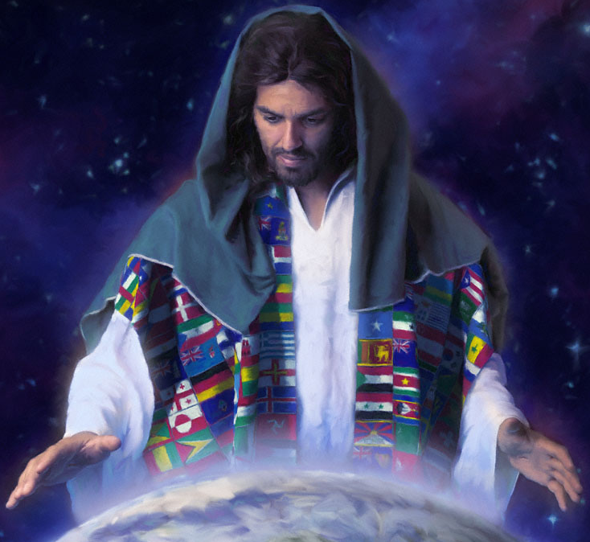
4. PARA CIMA
A história do mundo começa com Deus agindo (Gên 1:1)
Permanecer nEle (Jo 15:5).
“No frescor da tarde, Adão e Eva entravam em conversação direta com o infinito Deus do universo. Esse é o nosso Deus – o Deus de relacionamento.” (Russil Burril - Revolução na igreja, 24)

Slide 6
5. AÇÕES DO PG = PARA CIMA
Liderança espiritual.
Senso da presença de Deus no Pequeno Grupo.
Oração entre os membros.
Projetos de Oração Intercessória praticado pelo grupo.
Destaques constantes para a comunhão pessoal e familiar com Deus.

Slide 7
5. AÇÕES DO PG = PARA CIMA
Todos motivados separando tempo diário com Deus.
Estudo diário da Bíblia, Lição da Escola Sabatina e Espírito de Profecia.
Jejum e vigílias.
Visitas de oração.
Compartilhar da alegria do evangelho.

Slide 8
“O grupo deverá compreender o que Deus quer que aconteça aos membros individualmente; que sejam sensíveis ao Seu plano para a vida de cada um e que sintam o toque dEle em seu coração. A resposta individual ao toque do Espírito Santo de Deus é uma parte fundamental na vida do Pequeno Grupo. Sentindo a presença do Espírito Santo em sua vida os membros darão apoio aos planos do grupo. À medida que forem impressionados pelo Espírito, farão coisas extraordinárias para Deus.” (Kurt W. Johnson, Pequenos Grupos Para o Tempo do Fim, 118)

Slide 9
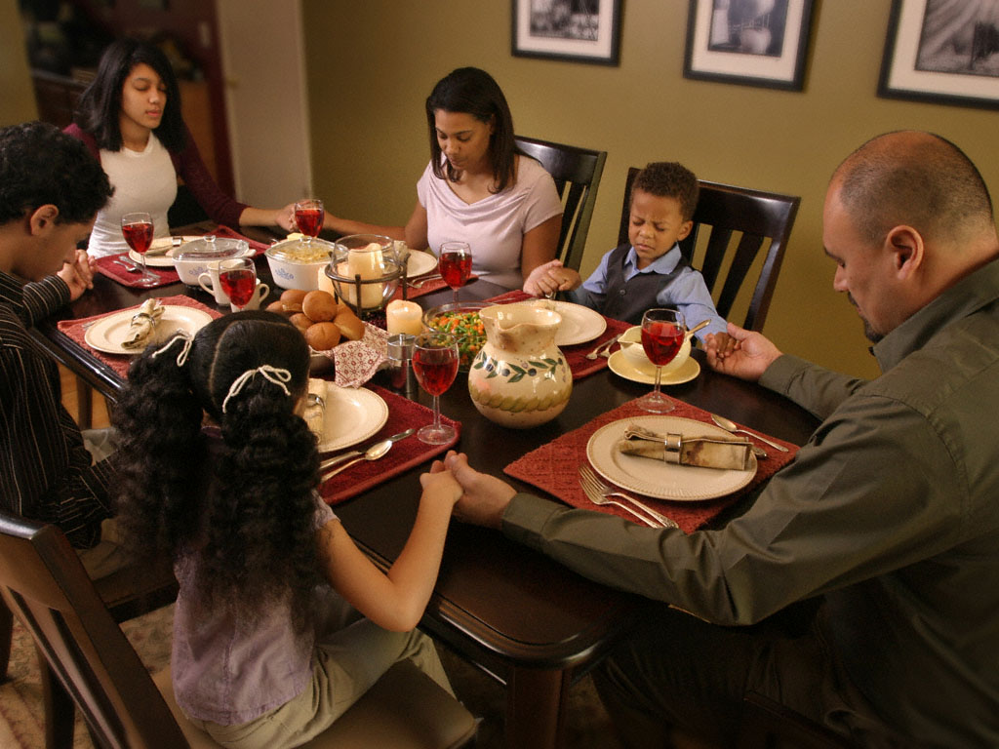
6. PARA DENTRO
“Consideremo-nos também uns aos outros, para nos estimularmos ao amor e às boas obras” (Heb 10:24).
“É um corpo de crentes experimentando comunidade em Cristo. Uma família em que todos cuidam uns dos outros e que estende o amor de Cristo.” (Jim Egli, Melhorando a Dinâmica da Célula, 30)

Slide 10
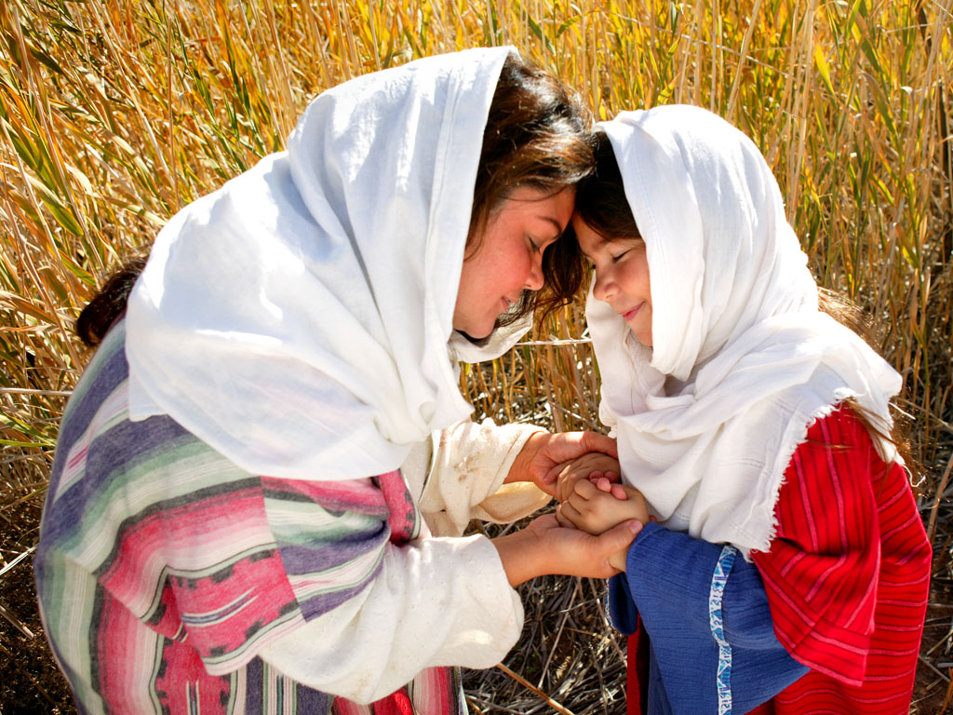
6. PARA DENTRO
“Reunimo-nos para nos edificarmos uns aos outros através do intercâmbio de pensamentos e de sentimentos, e para recebermos força, e luz e coragem ao conhecermos as esperanças e aspirações uns dos outros; e através das nossas orações sinceras e sentidas, oferecidas pela fé, recebemos refrigério e vigor da fonte da nossa força [...]

Slide 11
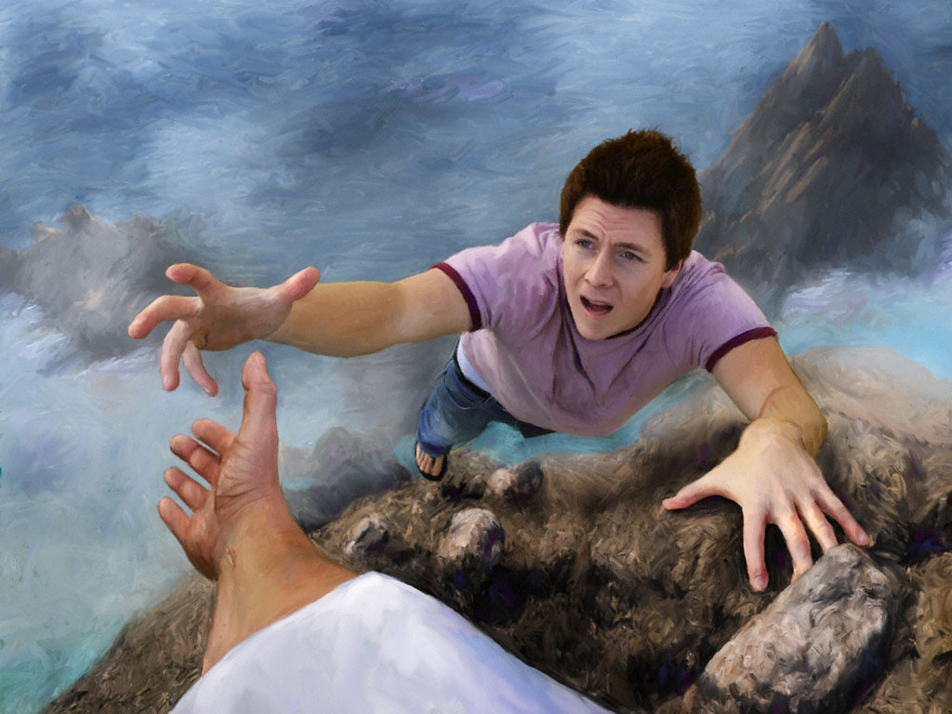
Todos os que avançam na caminhada cristã, devem ter, e terão, uma experiência que é viva, que é nova e interessante. Uma experiência viva é feita de provas diárias, de conflitos e tentações, de grandes esforços e de vitórias, e de grande paz e alegria ganhas através de Jesus.
Um relato simples dessas experiências
dá luz, força e conhecimento
que ajudará outros
no seu avanço
na vida para Deus.”
E. W., 7 T., V 2, 578-579

Slide 12
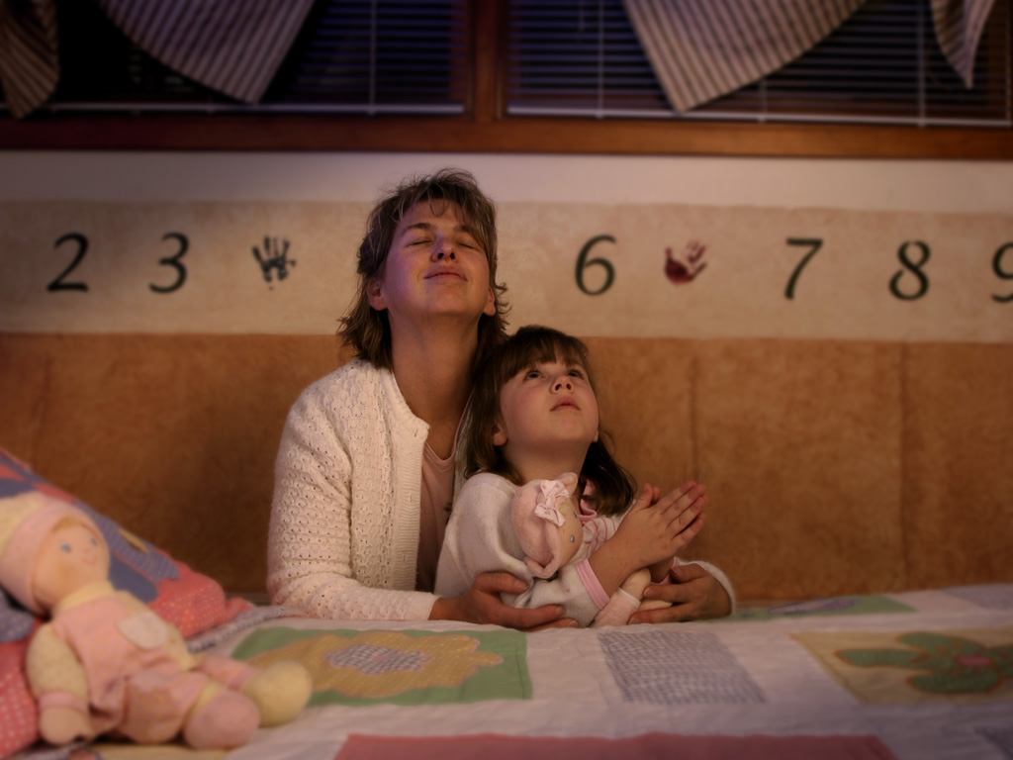
6. AÇÕES DO PG - PARA DENTRO:
Afirmação
Envolvimento
Honestidade
Abertura
Confidencialidade
Sensibilidade
Responsabilidade
Reprodução
Relevância
Atmosfera descontraída

Slide 13
8. PARA FORA
“Um grupo não pode ser cheio do Espírito Santo se não buscar outros fora do grupo. Deus chamou as pessoas para se “reunirem”, mas Ele também as chamou para “irem”. Deus conclama pequenos grupos para ajudarem a cumprir Sua comissão evangélica. Os líderes dos grupos devem ser o modelo do evangelismo. Esse é um fator indispensável para o sucesso de um pequeno grupo.” (Kurt Jonhson, Pequenos Grupos Para o Tempo do Fim, 119)

Slide 14
9. AÇÕES DO PG - PARA FORA
Organizado em duplas missionárias.
Integração com as Classes Bíblicas.
Plantio de Igreja.
Evangelismo da Semana Santa no Pequeno Grupo.

Slide 15
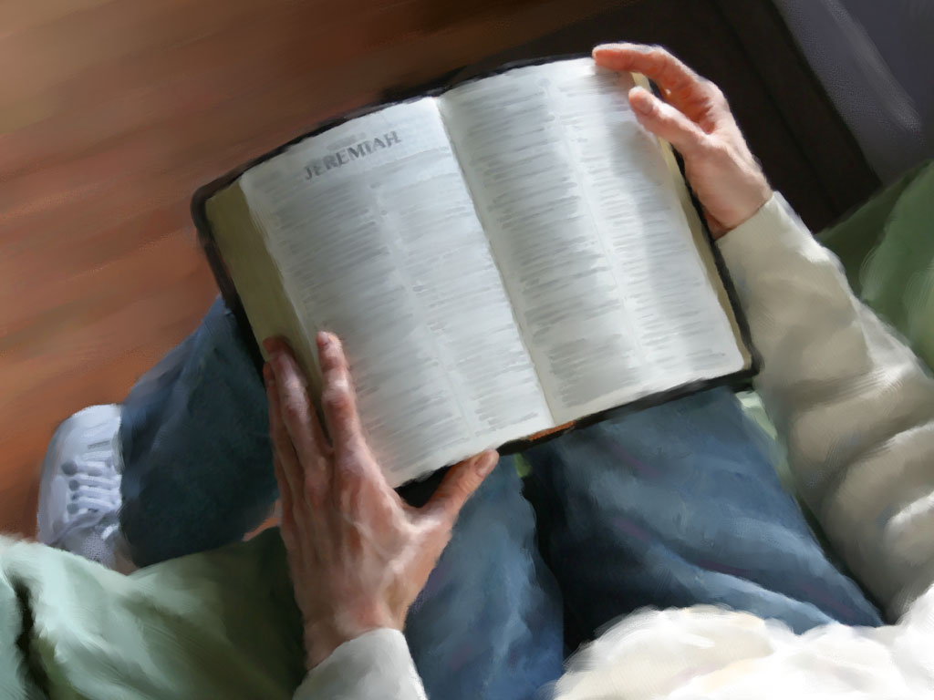
10. PARA FRENTE
“Ide, portanto, fazei discípulos de todas as nações, batizando-os em nome do Pai e do Filho e do Espírito Santo; ensinando-os a guardar todas as cousas que vos tenho ordenado. E eis que estou convosco todos os dias até a consumação do século” (Mat 28:19-20).

Slide 16
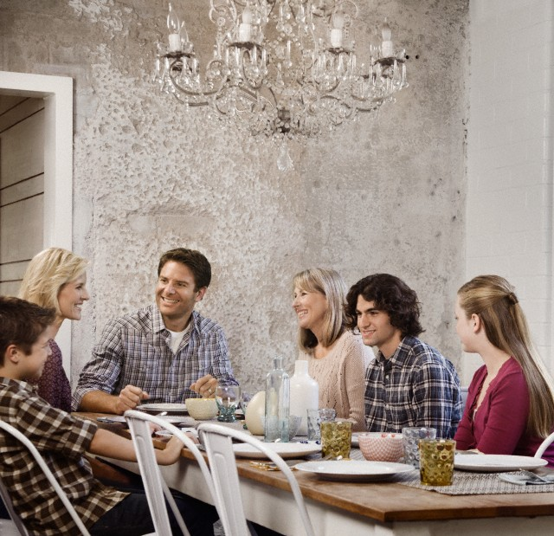
11. AÇÕES DO PG – PARA FRENTE
Oração.
A visão do potencial de cada pessoa.
Envolvimento constante de todos.
Responsabilidades distribuídas de forma gradativa.

Slide 17
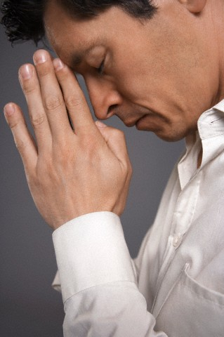
Os diversos níveis organizacionais são consultados diante de decisões.
Os líderes e auxiliares oram e
planejam juntos.
O que acontece passa por
avaliações.
As pessoas participam de
treinamentos.
Encorajamento.
É trabalhada a visão de multiplicação do grupo.

Slide 18
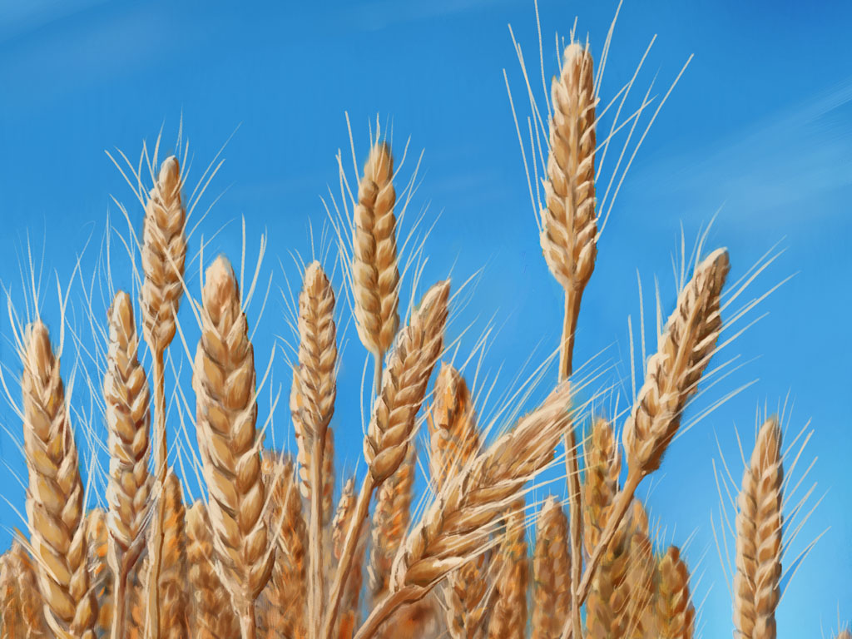
“Como recompensa de seus abnegados esforços para semear as sementes da verdade, haverão de segar colheita farta.” (Testemunhos Seletos, Vol 3, 85)

